Slide 1

Conocimientos previos

Slide 2
Conocimientos previos
Para la correcta comprensión de este tema es necesario que los oyentes entiendan los siguientes conceptos:
AS-PATH: Almacena una secuencia de números de AS que identifican la ruta de los AS por los que ha pasado el anuncio. Cada vez que un router de borde propaga una ruta hacia otro lado, añade a este atributo su número de AS. Si se quisiera utilizar el AS-PATH como método de selección de rutas, se escogiera el que tuviera la lista AS-PATH más pequeña.
Local Preference: Cuando un AS tiene conectividad con múltiples AS, es posible que hayan múltiples rutas hacia un destino. Este atributo dará preferencia al envío de tráfico por un enlace concreto.

Slide 3
Comunidades bgp
RFC 1997

Slide 4
Comunidades BGP
La comunidad (Community) es un atributo que permite gestionar la información de encaminamiento a un grupo determinado de destinatarios que forman parte de una comunidad. La idea es que una vez subscrito a una comunidad (grupo de destinatarios) se les pueda aplicar una política de encaminamiento concreta, proporcionando una herramienta para tener un entorno más vigilado en la red.
Cada administrador de un AS puede definir quienes serán los AS pertenecientes a su comunidad. Por defecto, todos los ASs pertenecen a la comunidad INTERNET.

Slide 5
Comunidades BGP
Algunas de las comunidades más conocidas son:
NO_EXPORT: Le dice a un router que solo debe propagar los prefijos a los que está conectada esta comunidad a través de iBGP.
NO_ADVERTISE: Le dice a un enrutador que no anuncie el prefijo sobre BGP en absoluto.
NOPEER: Indica que un prefijo no es necesario que se anuncie sobre las relaciones peering.

Slide 6

Comunidades BGP
Las comunidades se tratan como valores de 32 bits (4 bytes), en donde los primeros 2 bytes son utilizados para identificar el número del AS y los últimos 2 bytes son utilizados para asignar valores (identificación) a las comunidades.

Slide 7
Problemas con las comunidades
Esto funcionaba bien porque todos los AS se identificaban con 2 bytes, pero en 2007 se dan cuenta de que con 2 bytes para identificar el AS no es suficiente, no se pueden crear nuevos AS, por lo tanto empiezan a asignar AS de 4 bytes.
Esto genera problemas con las comunidades BGP, ya que las comunidades utilizan 4 bytes, y ahora los AS se identifican con 4 bytes, por lo tanto no hay espacio para agregar acciones a las comunidades.
¿Solución? Large Community.

Slide 8
Large communities
RFC 8092

Slide 9
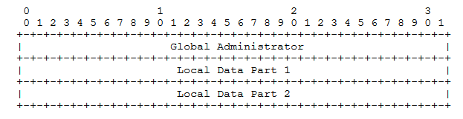
Large Communities
Large Community es lo mismo que Community, pero con más bits.
¿Cómo funciona?
En lugar de tener 4 bytes, se tiene 3 grupos de 4 bytes:

Slide 10
Campos Large Communities
Global Administrator: 4 bytes utilizados para identificar el AS, sin importar que el AS sea de 2 bytes o de 4
Local Data Part 1: Se especifica la acción que quiere que haga la comunidad.
Local Data Part 2: Sobre quien será aplicada la acción definida previamente.

Slide 11
Uso de Large Communities
RFC 8195

Slide 12
Uso de Large Communities
Large Communities se dividen en:
Comunidades Informativas: Etiquetas informativas para marcar rutas (Código de origen geográfico, Relación de propagación).
Comunidades de Acción: Indica de que forma debe ser tratada una ruta (si se exporta, si no se exporta, local preference, etc).

Slide 13
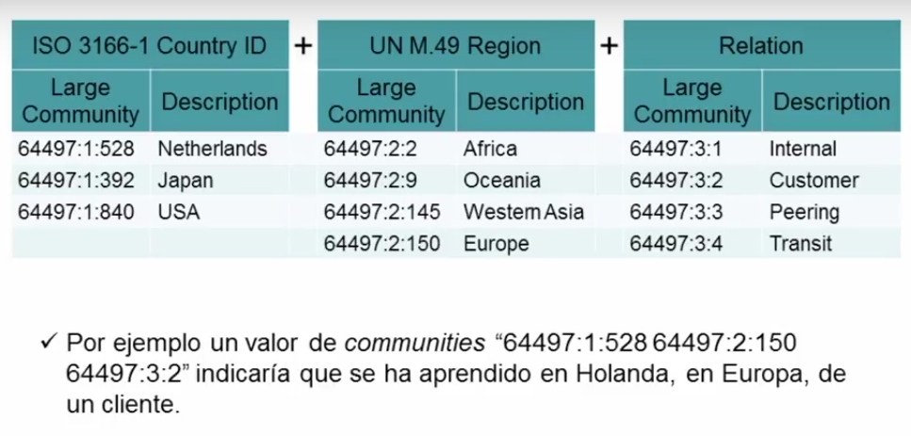
Ejemplos de communities informativas

Slide 14
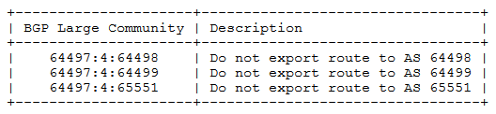
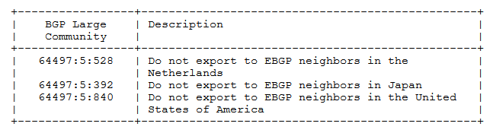
Ejemplos de communities de acción
Podemos basar el no-export en diferentes categorías:

Slide 15
Comunidades BGP
Los ISP de entrada son los que definen las comunidades.
Sus clientes luego agregan las comunidades que quieren utilizar a los prefijos que están anunciando con dichas etiquetas.
Por ejemplo
Si el AS es 100
Para designar una ruta específica como de respaldo, el cliente tendría que anunciar su prefijo con la comunidad 100:70 al AS100
AS100 recibe el prefijo con la etiqueta de la comunidad 100:70. Después establece la preferencia local para ser 70

Slide 16
Ejemplo de configuración en el cliente
Router bgp 130
neighbor x.x.x.x remote-as 100
neighbor x.x.x.x description Backup ISP
neighbor x.x.x.x route-map as100-out out
neighbor x.x.x.x send-community
Ip as-path Access-list 20 permit ^$
Route-map as100-out permit 10
match as-path 20
set community 100:70

Slide 17
Ejemplo de configuración en el ISP
Router bgp 100
neighbor y.y.y.y remote-as 130
neighbor y.y.y.y route-map customer-policy-in in
Ip community-list 7 permit 100:70
Ip community-list 8 permit 100:80
Ip community-list 9 permit 100:90

Slide 18
Filtros bgp
RFC 7454

Slide 19
Prefix Filtering
El principal aspecto de seguridad en BGP se basa en controlar los prefijos que son enviados y recibidos entre peerings BGP. Los prefijos intercambiados entre peers BGP son controlados por filtros de entrada y salida

Slide 20
Filtros BGP
El filtrado de rutas es el proceso por el cuál ciertas rutas no son consideradas para su inclusión en la base de datos de rutas locales, o no se anuncia a los vecinos.
Filtrado de entrada: Se aplica un filtro a las rutas que son aprendidas de los vecinos. Una ruta que se filtra se descarta de inmediato.
Filtrado de salida: Se aplica un filtro a las rutas antes de que se anuncien a un vecino.

Slide 21
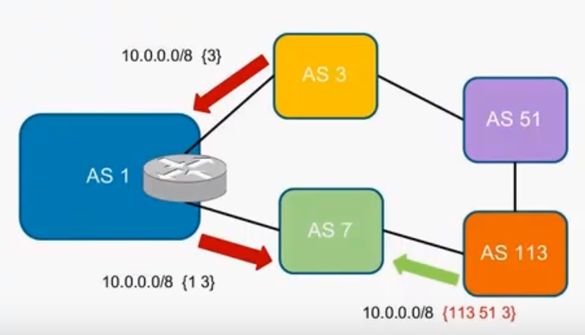
Filtros BGP
¿Para qué necesito filtrar rutas?
Para evitar que mi sistemas autónomo sea utilizado como tránsito para internet.

Slide 22
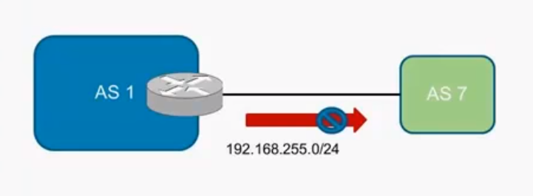
Filtros BGP
¿Para qué necesito filtrar rutas?
Para prevenir mandar información de rutas privadas.

Slide 23
Razones para filtrar
Razones económicas: Cuando un sitio está conectado a más de un proveedor, anunciar rutas no locales a un vecino diferente del cual fueron obtenidas, anuncia la voluntad de servir para tránsito de tráfico, lo cual es indeseable a menos que se cuente con acuerdos apropiados. La aplicación de filtrado de salida en estas rutas evita este problema.
Razones técnicas: En algunos casos, los routers tienen cantidades insuficiente de memoria principal para mantener la tabla global completa. Una forma simple de evitar esto es aplicar un filtro de entrada en el router de borde de la empresa.
Protección de direcciones privadas: Es necesario que las redes con direccionamiento privado sean filtradas y no lleguen a internet. El filtrado de rutas permite impedir que este tráfico llegue ahí.

Slide 24
Recomendaciones de Filtrado
Filtrado con Internet Peers.
Filtrado de entrada: Hay básicamente dos opciones:
La opción suelta: En este caso se deberían filtrar: prefijos que no son routeables, prefijos no establecidos por IANA (solo en IPV6), rutas que son demasiado específicas, prefijos pertenecientes al AS local, la ruta por defecto.
La opción estricta: En este caso los filtros deben cumplir ciertos requisitos, que son declarados por el administrador de red en un registro de routeo. Se deberían filtrar: Los mismos que en el modo suelto a excepción de los prefijos establecidos por IANA.
Filtrado de salida: La configuración debe asegurar que únicamente los prefijos apropiados sean anunciados, por ejemplo, deben ser filtrados: Prefijos que no son routeables, rutas demasiado específicas, la ruta por defecto y los prefijos que no son globalmente routeables.

Slide 25
Recomendaciones de Filtrado
Filtrado con Clientes.
Filtrado de entrada: Solamente los prefijos del cliente (no direcciones privadas) deben ser aceptados, todos los demás deben ser descartados. La lista de prefijos aceptados puede ser configurado manualmente, luego de verificar de que sean válidos
Filtrado de salida: El filtrado de salida va a variar dependiendo de lo que el cliente quiera recibir, en el más sencillo de los casos, el cliente querrá recibir únicamente la ruta por defecto.

Slide 26
Recomendaciones de Filtrado
Filtrado con Upstream Providers.
Filtrado de entrada: Si se desea la tabla de routeo full del upstream, los filtros aplicados podrían ser los mismos que los aplicados en el filtrado entre peers en la opción suelta, a excepción de la ruta por defecto.
Filtrado de salida: Los filtros a ser aplicados no tienen que diferenciarse mucho del filtrado entre peers. Sin embargo, diferentes políticas pueden ser aplicadas si un particular upstream no proporcionara tránsito a todos los prefijos.

Slide 27
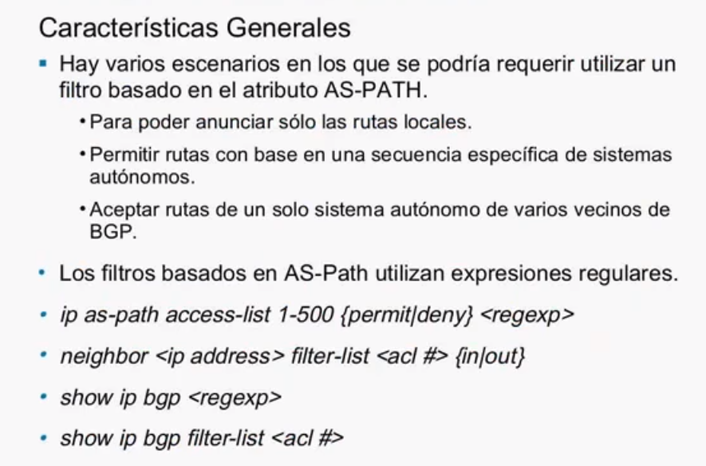
Filtrado AS-PATH

Slide 28
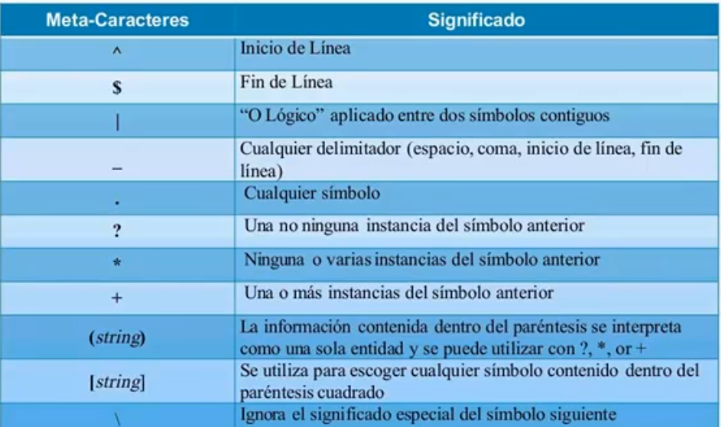
Expresiones Regulares

Slide 29
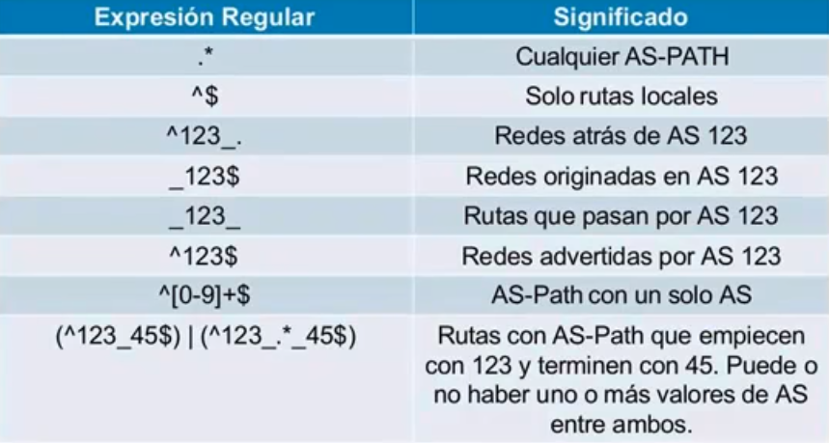
Ejemplos

Slide 30
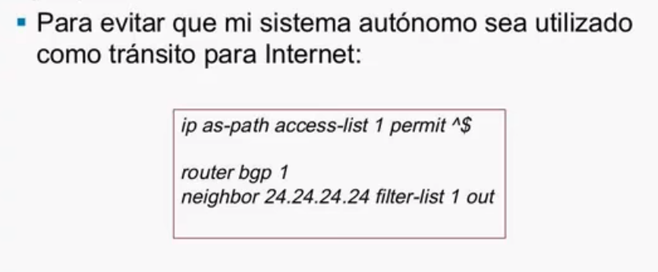
Ejemplo

Slide 31
Filtrado con Prefix-List
Es mas flexible que una lista de acceso ya que puede hacer una revisión sobre la máscara de subred.
Entradas individuales en la lista pueden ser agregadas o borradas.
La configuración es más sencilla que la de las listas de acceso.

Slide 32
Configuración
Ip prefix-list <nombre> [seq #] {permit|deny} <network/len> [ge #] [le #]
Neighbor <IP address> prefix-list <nombre> {in|out}
Utilizan nombres y número de secuencia.
La lista permite revisar las máscaras de red a través de los modificadores ge (mayor o igual) y le (menor o igual).

Slide 33
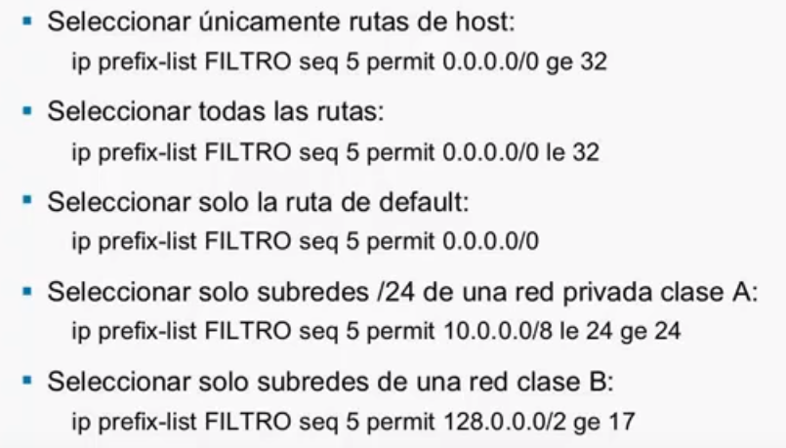
Ejemplos

Slide 34
Ejemplos
Prevenir recibir redes privadas clase C desde el vecino BGP y permitir cualquier otra red:
Ip prefix-list FILTRO seq 5 deny 192.168.0.0/16
Ip prefix-list FILTRO seq 6 permit 0.0.0.0/0 le 32
Router bgp 1
Neighbor 24.24.24.24 prefix-list FILTRO out
Nota: Un prefix-list siempre contiene un deny any al final aunque no esté indicado en la configuración.

